Slide 1
H ΕΝΔΥΜΑΣΙΑ ΣΤΟ ΒΥΖΑΝΤΙΟ

Slide 2
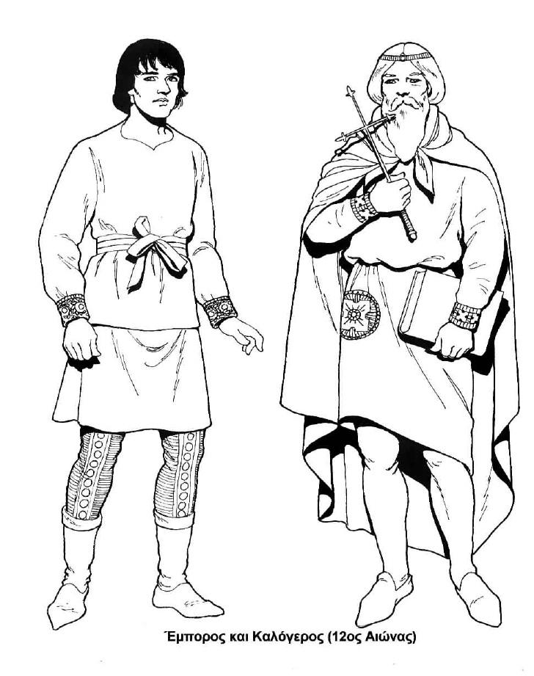
Στα πρώτα βυζαντινά χρόνια οι ενδυμασίες δεν διέφεραν πολύ από αυτές των Ρωμαίων. Βλέπουμε λοιπόν στις εικόνες τους άντρες με χιτώνες, σαν φουστάνια φαρδιά, με μια ζώνη σφιχτά δεμένη στη μέση τους, που φτάνει σε άλλους μέχρι τα γόνατα και σε άλλους μέχρι κάτω στον αστράγαλο. Το μήκος του χιτώνα εξαρτιόταν συχνά από την ασχολία του κάθε ανθρώπου.

Slide 3
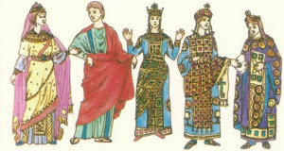
Χιτώνες φοράνε και οι γυναίκες, αλλά πάντα μακριούς, με επίσης μακριά, φαρδιά μανίκια που καλύπτουν τελείως τα χέρια, μια και την εποχή εκείνη η γυναίκα έπρεπε να κρύβει το σώμα της, αλλιώς θα τη θεωρούσαν «ανήθικη».
Πάνω από τον χιτώνα φοράνε άλλα πρόσθετα κομμάτια ύφασμα που είτε πέφτουν ελεύθερα επάνω τους, όπως είναι ο μανδύας που στηρίζεται στους ώμους και στερεώνεται μπροστά με μια καρφίτσα (πόρπη), είτε είναι σαν μακρύ γιλέκο, είτε σαν παλτό. Οι γυναίκες ρίχνουν επάνω τους εσάρπες και μακριές μαντήλες που πάντα καλύπτουν και το κεφάλι τους. Πολύ λίγες γυναικείες μορφές είναι με γυμνό κεφάλι («ασκεπείς») και λυτά μαλλιά.

Slide 4
Καλλυντικά γυναικών
Γνωρίζουμε ότι υπήρχαν βαφές, μολύβια, κραγιόν, πούδρες, χτένες, χτενάκια, τσιμπιδάκια, ρολά, σίδερα, ψαλίδια. Οι υπερβολικές και συχνά ακραίες κομμώσεις που είχαν οι γυναίκες στους ρωμαϊκούς χρόνους και στο τέλος της Αρχαιότητας δεν υπήρχαν στο τέλος της Βυζαντινής περιόδου. Μέχρι και τις αυτοκράτειρες τις βλέπουμε σε επίσημα πορτρέτα με απλές κοτσίδες κάτω από τα βασιλικά διαδήματα. Μετά το 1204 όμως, όπου οι Βυζαντινοί αναγκάστηκαν να συμβιώσουν με τους Φράγκους στις ίδιες πόλεις, πολλές από τις κομμωτικές συνήθειες των Δυτικών πέρασαν στη βυζαντινή κοινωνία, ιδίως στην ανώτερη.

Slide 5
Το ένδυμα στο Βυζάντιο αποτελούσε σημαντικό διακριτικό στοιχείο κοινωνικής θέσης, που καθοριζόταν από πολλούς παράγοντες, όπως την οικονομική κατάσταση του ατόμου, το επάγγελμα, την ηλικία και το φύλο του.
Οι Βυζαντινοί που ανήκαν στα μεσαία και κατώτερα στρώματα φορούσαν κατά κανόνα λινά ή μάλλινα ρούχα, που υφαίνονταν στον αργαλειό από τις γυναίκες του σπιτιού. Συνήθως ήταν πιο κοντά σε μήκος σε σχέση με αυτά της ανώτερης τάξης για να έχουν μεγαλύτερη ελευθερία κινήσεων. Η ανώτερη τάξη φορούσε μακριά ενδύματα από ακριβές πρώτες ύλες (μετάξι, λινό), ενώ ειδική κατηγορία αποτελούσαν τα ενδύματα των αυτοκρατόρων που ήταν φτιαγμένα από πολύτιμα υφάσματα και έφεραν πλούσια διακόσμηση με κεντήματα και πολύτιμους λίθους. Βασική ενδυματολογική μονάδα της βυζαντινής φορεσιάς ήταν ο χιτώνας, που μπορούσε να συνδυαστεί με διαφορετικά ενδύματα, όπως παντελόνια, μανδύες , επενδύτες και πανωφόρια, και φοριόταν και από τα δύο φύλα. Οι άντρες φορούσαν συνήθως κοντούς χιτώνες, ψηλές πλεχτές κάλτσες, μανδύες ή χοντρά πανωφόρια και σκούφιες στο κεφάλι, ενώ αντίθετα οι γυναίκες προτιμούσαν τους φαρδιούς, μακριούς και με μακριά μανίκια χιτώνες μαζί με εσάρπες, μαντήλια και καλύμματα της κεφαλής, που σχετίζονταν βέβαια με την ηθική της εποχής.
Τα ενδύματα των Βυζαντινών διακρίνονταν σε πρώτης, δεύτερης και τρίτης ποιότητας, με τα καλά να φοριούνται σε ιδιαίτερες περιστάσεις και σε εορτές. Γενικότερα τα ενδύματα της εποχής χαρακτηρίζονταν από τα πλούσια λαμπερά χρώματα αλλά και από την ποικιλία των σχεδίων τους.
Το χρώμα, άλλωστε, ήταν το κύριο στοιχείο διαφοροποίησης των αξιωμάτων, με πιο χαρακτηριστικά τα πορφυρά ενδύματα που αποτελούσαν αποκλειστικό προνόμιο του αυτοκράτορα.
Αν και οι ενδυματολογικές συνήθειες των Βυζαντινών εξελίσσονταν μάλλον αργά, κατά τον 11^{ο} αιώνα στις ανδρικές φορεσιές παρατηρείται μία αλλαγή στις φόρμες των ενδυμάτων – άρχισαν να γίνονται πιο εφαρμοστές-, που σε συνδυασμό με την ευρεία χρήση κουμπιών και την εμφάνιση νέων στοιχείων, όπως του καπέλου και του ανδρικού σακακιού, μαρτυρούν την εισβολή δυτικών στοιχείων στη βυζαντινή μόδα.

Slide 6
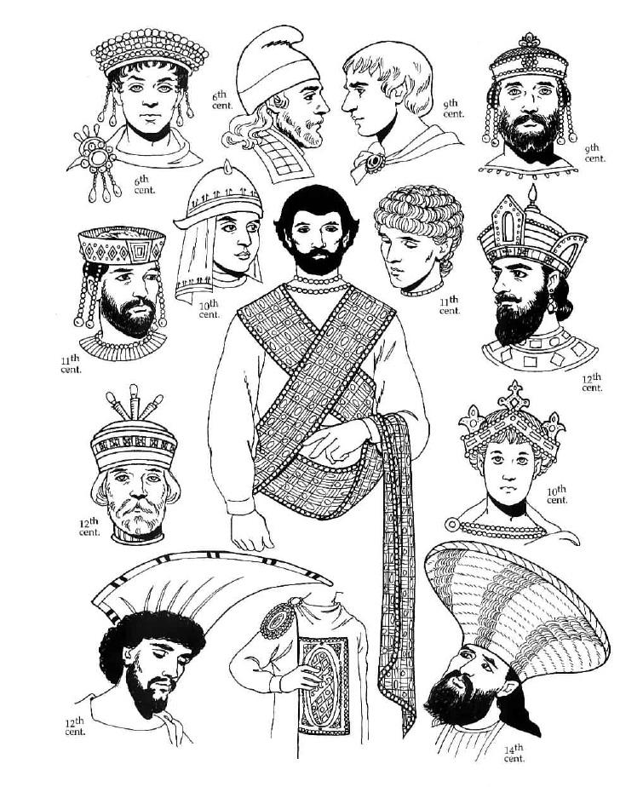
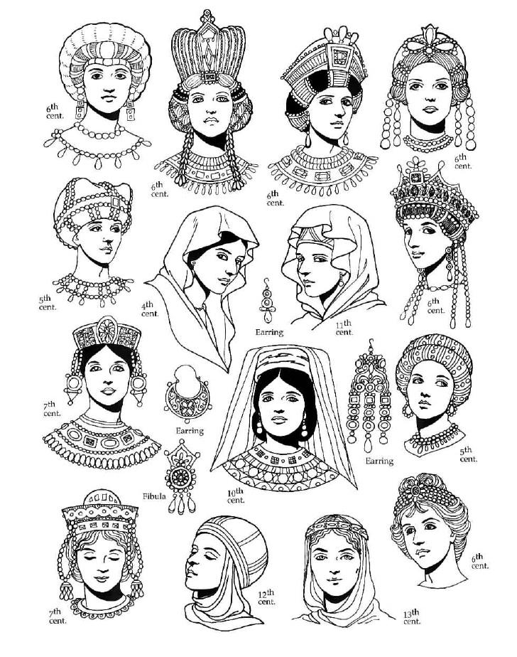
Γυναικεία και ανδρικά κοσμήματα

Slide 7
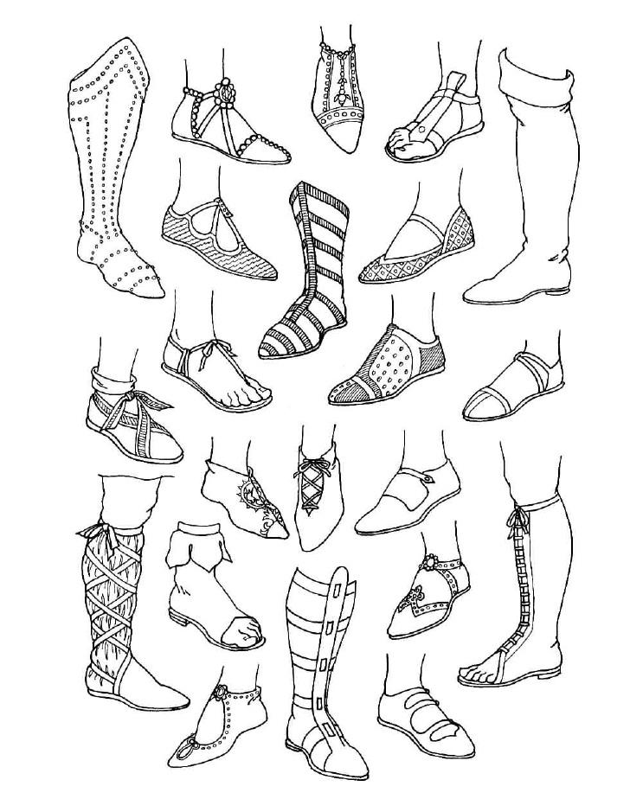
Παπούτσια

Slide 8
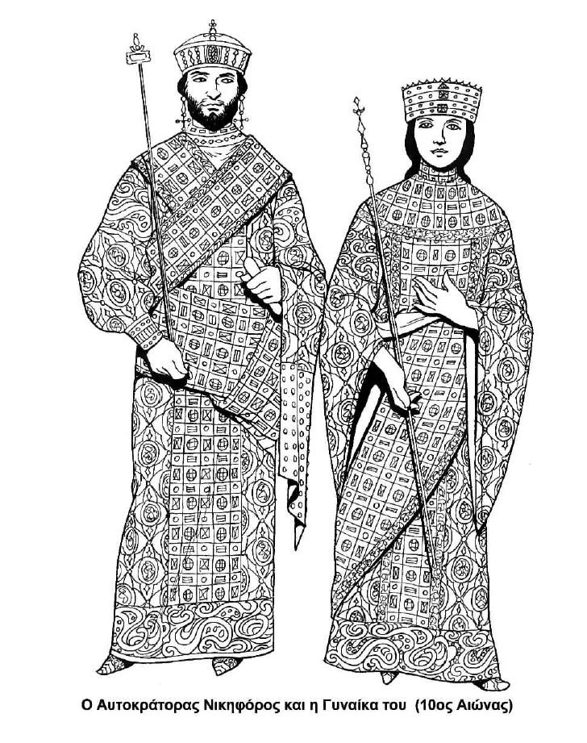
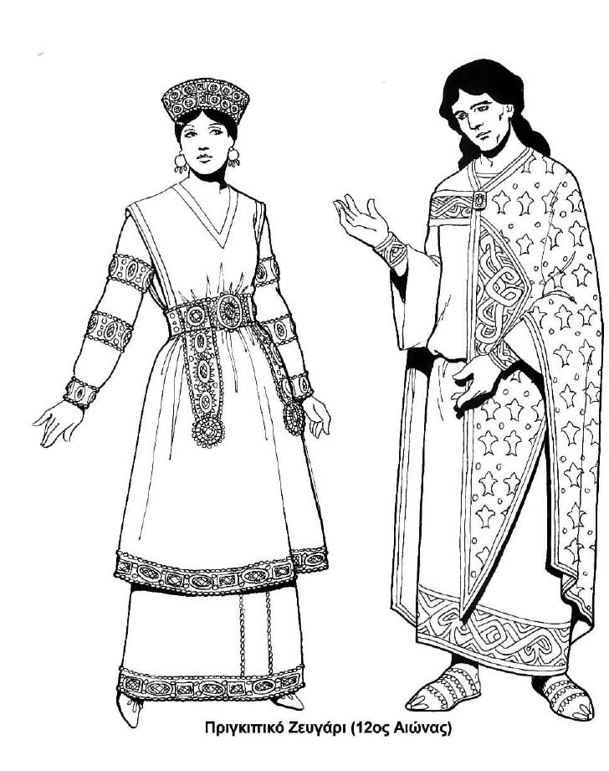
Αυτοκρατορικά ενδύματα

Slide 9
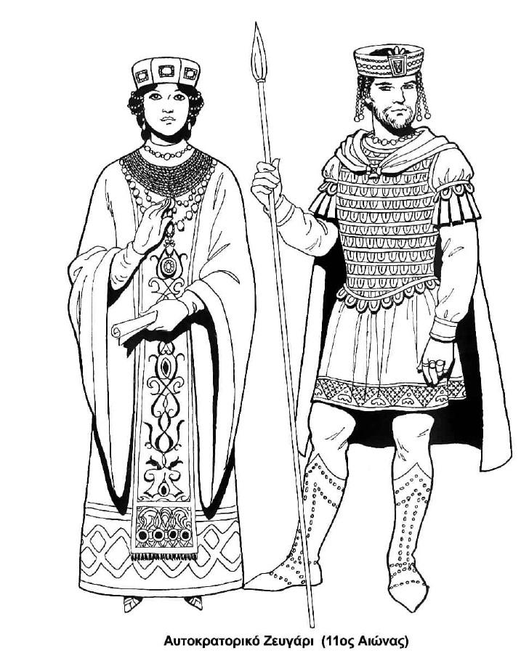

Slide 10
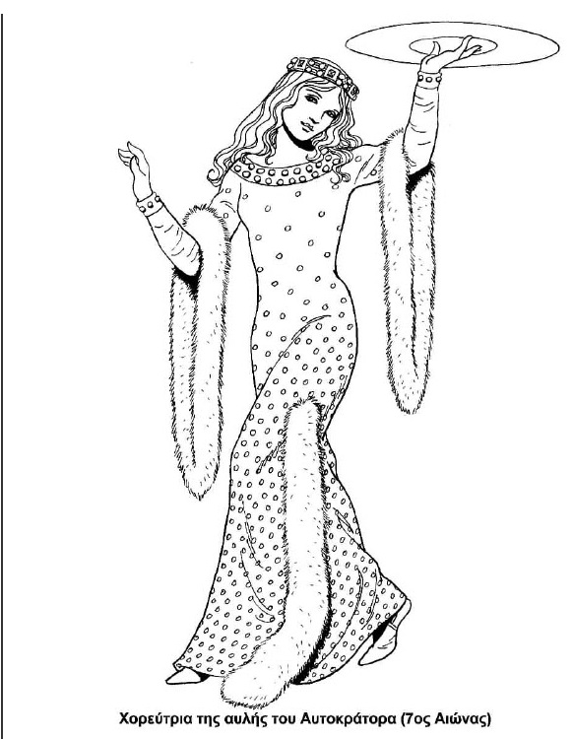

Slide 11
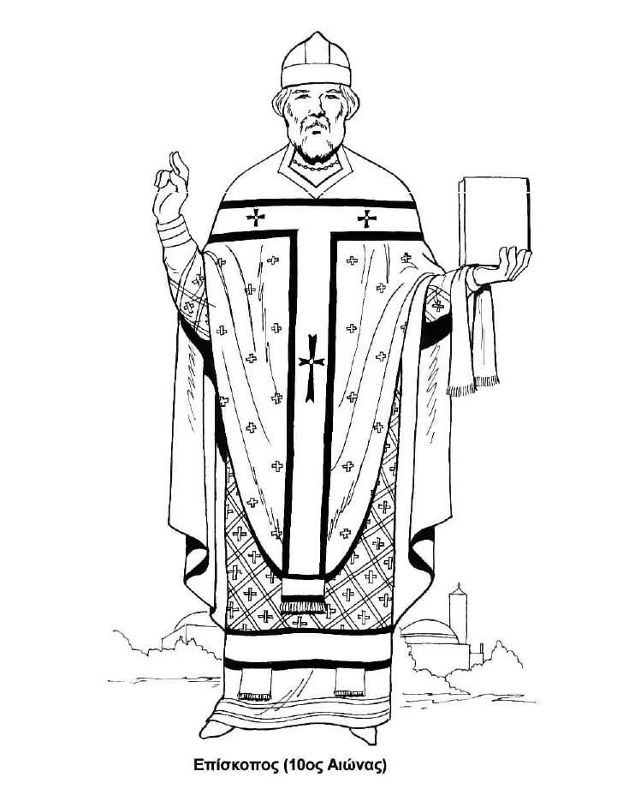
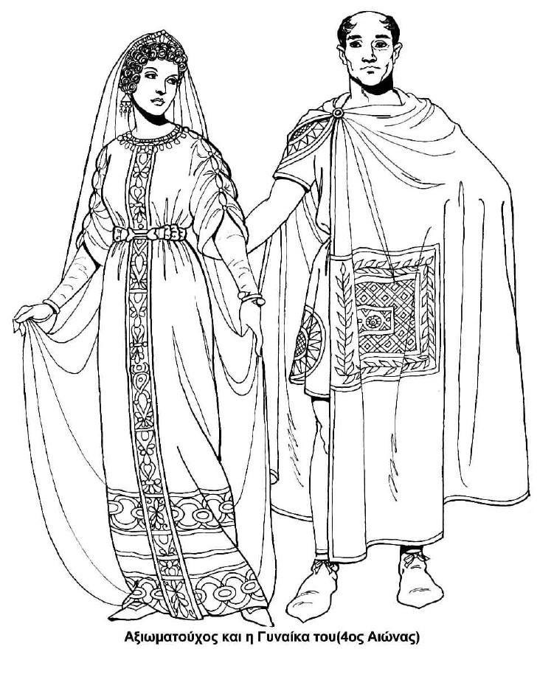
Ενδυμασία ανώτατης τάξης

Slide 12
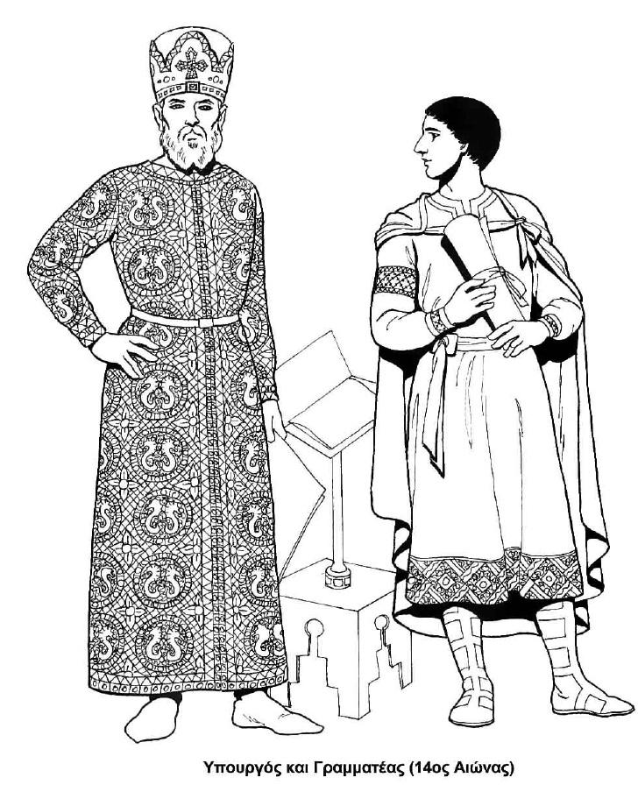
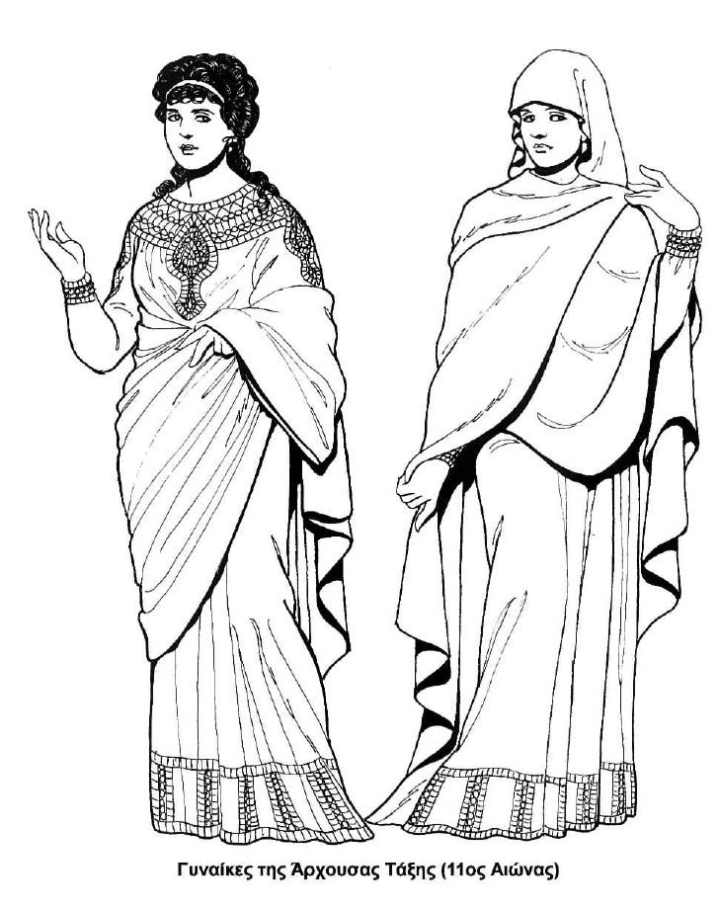
Άρχουσα τάξη

Slide 13
Πηγές
www.exploringbyzantium.gr>Θεματικές μελέτες>Τα εν οίκω…εν δήμω>ενδυμασία
www.exploringbyzantium.gr>Θεματικές μελέτες>Τα εν οίκω…εν δήμω>Κόσμηση
www.slideshare.net/etriada/ss-8456133
vizantinonistorika.blockspot.gr/2013/04/block_post_20.html
Ενδυμασία στο Βυζάντιο εικόνες

Slide 14
Τα μέλη της ομάδας:
Αλεξάνδρα Τραπεζανίδου
Κωνσταντίνα Τζίκα
Κωνσταντίνος Τσιμενίδης
Βασίλης Χατζηνικολάου
Καθηγήτρια : Έφη Κωνσταντίνου

